Slide 1
3.3 Exéperientiel
Do it yourself
Vivre un moment unique
Double fonctionnalité

Slide 2
3.3.1 Définition du concept
Les modes et les tendances du moment, même si éphémères, existent. Les consommateurs aiment vivre de nouvelles expériences, qui les changent de leur quotidien.
Les entreprises ont innové en termes de service pour permettre aux consommateurs de vivre des moments uniques.

Slide 3
3.3.2 Vivre un moment unique
Mise en situation (ma vigne):
Le site internet “vismavigne.com” propose de se glisser dans la peau d’un viticulteur et d’apprendre à prendre soin d’un cep, créer du vin...etc. C’est un moment unique partagé entre amis, en famille et surtout avec des vignerons expérimentés.

Slide 4
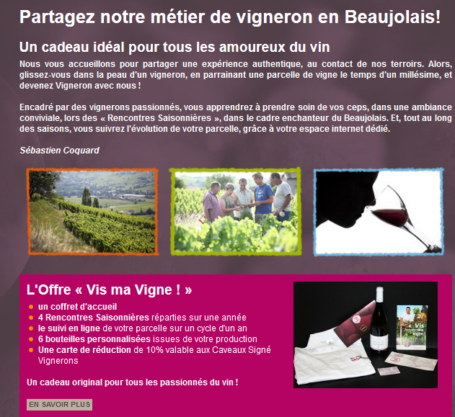
http://www.vismavigne.com/

Slide 5
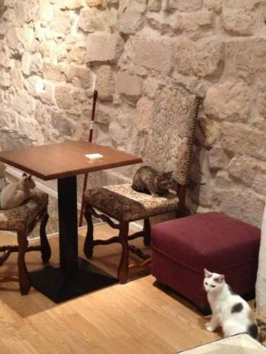
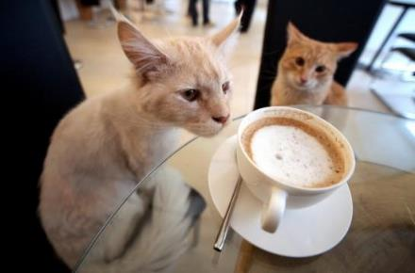
3.3.4 Double fonctionnalité
Les lieux insolites:
Le premier bar à chats français, baptisé le Café des chats, a ouvert ses portes en septembre 2013 dans le 3e arrondissement de Paris. Cet établissement original permet aux consommateurs en manque de câlins, de caresser un chat tout en dégustant une tasse de café : voilà l’idée plutôt originale de ce bar à chats.
http://www.sortiraparis.com/hotel-restaurant/bar-cafes/articles/62794-le-cafe-des-chats-le-premier-bar-a-chats-francais-a-paris

Slide 6
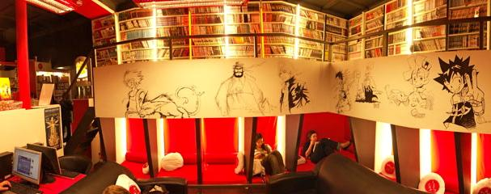
On peut citer aussi le Manga Café qui est un bar insolite avec mangas, boissons, internet et jeux vidéos à volonté.
Il permet de dévorer les derniers mangas (sur un total de plus de 10000 mangas à disposition) dans un coin confortable tout en sirotant une boisson rafraîchissante. Sont également mis à disposition des jeux vidéos et d’arcade.
http://www.mangacafe.fr/
http://www.bon-plan-party.fr/bon_plan_paris_detaille.php?id=1118

Slide 7
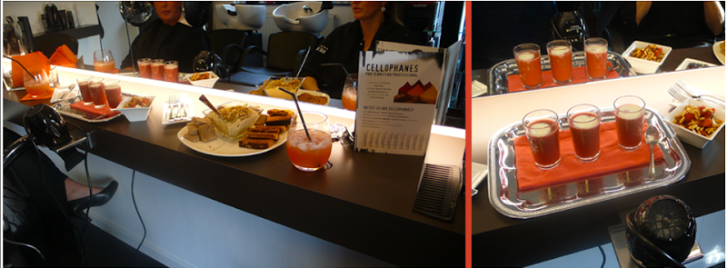
2 en 1:
Cut & Taste est un concept innovant ouvert en Belgique, à Embourg. Ce lieux permet aux usagers, à la fois de se faire couper les cheveux tout en mangeant.
Deux zones ont été créées dans ce salon : un espace coiffure et un autre “petite restauration”.
Ainsi les clients allient deux services (repas et coupe) pour un gain de temps non négligeable, et peuvent partager un moment convivial et inattendu.
http://www.cutandtaste.be/

Slide 8
3.4 Bifurcation en service
Livraison / driving
Automatisation
Services associés

Slide 9
3.4.1 Définition du concept
La tertiarisation est un phénomène de plus en plus répandu dans notre société actuelle. Les services se multiplient et trouvent de nombreux clients qui recherchent de la praticité.
Les entreprises ont alors développé des services pour s’adapter aux changements et faciliter l’achat et l’utilisation par les consommateurs.

Slide 10
3.4.2 Livraison / driving
Alerte Apéro:
Récent concept, Alerte Apéro offre la possibilité de se faire livrer en 30 minutes (de 20h à 4 ou 5h du matin) tout le nécessaire pour organiser un apéritif entre amis. Le site internet propose des planches apéritifs, des cocktails et diverses formules. La commande est simple et rapide et le client à le choix entre une large gamme de produits.
http://lille.alerteapero.com/

Slide 11
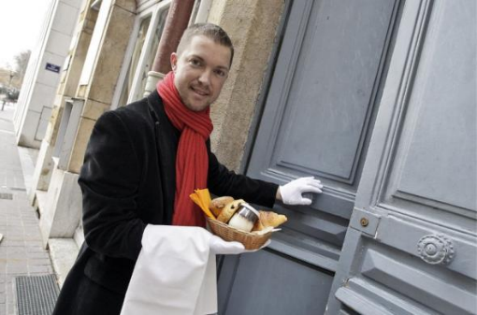
“A domicile” :
Il n’est pas rare de se faire livrer à domicile des plateaux repas en tout genre (pizzas, sushis, kebab…).
Désormais, il est possible de se faire livrer son petit déjeuner.
Cela ne se limite pas au petit déj’ classique : on peut choisir parmi des formules du monde (Suédois, Anglais, Russe…).
Plus besoin de sortir de son lit le matin et possibilité de se faire livrer rapidement des petit déj’ au bureau.
http://www.cityvox.fr/bars-et-cafes_marseille/petit-dejeuner-faites-vous-livrer_3509940/PageNews

Slide 12
Pour sortir de l’alimentaire, on pourrait donner comme exemple la traditionnel livraison d’objets encombrants par l’entreprise (Leroy Merlin, Boulanger…).
Toutefois il existe un service bien plus insolite : la livraison d’une équipe de nettoyage et rangement le lendemain de soirée. Le petit déjeuner et inclut dedans !
https://www.facebook.com/pages/Lendemain-de-soir%C3%A9e/474071952624004

Slide 13
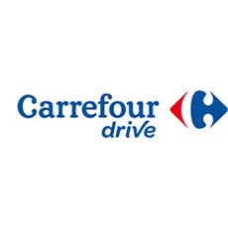
Drive:
Enfin, les drives, apparus il n’y a pas très longtemps. Ils permettent aux clients de l’enseigne de réaliser leurs courses sur internet et venir chercher directement en magasin leurs sacs déjà prêts. Il leur est également possible de se faire livrer leurs articles. Gain de temps et soulagement d’une tâches ingrate, les drives se multiplient et sont de plus en plus utilisés.
Par exemple Leclerc, Auchan ou encore Carrefour pratiquent cette nouvelle tendance.

Slide 14
3.4.3 Automatisation
Rapid’Auchan:
Cette pratique créée par l’enseigne Auchan met à disposition des clients, un petit boîtier qui lui permet de scanner ses produits au fur et à mesure de ses achats. A l’issue de ses courses, une hôtesse récupère le scanner, le décharge, et valide le montant des achats. Le client n’a plus qu’à payer. Le client est ainsi plus autonome et les courses deviennent plus rapide.
http://www.groupe-auchan.com/qui-sommes-nous/actualites/detail-des-innovations/?tx_ttnews%5Btt_news%5D=6&cHash=91a5b2953f990aa99d460c0cb8eb498f

Slide 15
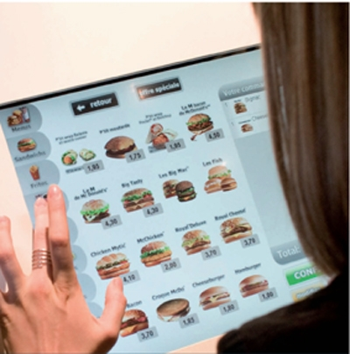
Bornes automatiques:
MacDo a été une des enseignes à développer les bornes automatiques. Les clients enregistrent leur commande directement sur une machine qui envoie leur commande en cuisine. Ainsi le service est encore plus rapide.
http://www.lefigaro.fr/societes/2010/05/14/04015-20100514ARTFIG00597-mcdo-joue-sur-le-service-pour-regaler-ses-clients.php

Slide 16
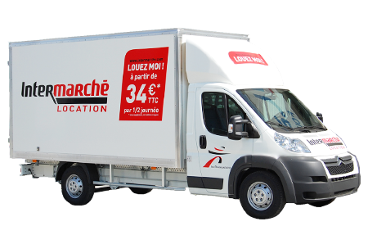
3.4.4 Services associés
Diversification:
L’enseigne Intermarché, distributeur de biens de consommation, propose désormais de louer des véhicules utilitaires, en restant dans la logique de “bas prix”. L’entreprise va même plus loin, et met en location des véhicules de tourisme.
http://www.intermarche.com/intermarcheetvous_lesservices_servicelocation

Slide 17
3.5 Différenciation
Applications
Cours

Slide 18
3.5.1 Définition du concept
La multiplicité des services les rend difficilement différenciables et évaluables aux yeux des consommateurs.
Les entreprises essayent, par différentes techniques, de se différencier des autres, en proposant des services innovants.

Slide 19
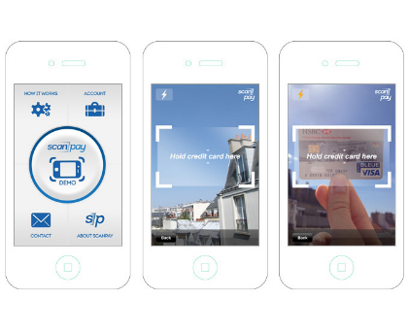
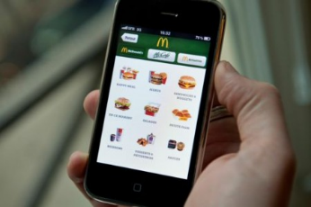
3.5.2 Applications
M-commerce:
MacDonalds, en partenariat avec la start-up ScanPay, propose à ses clients une nouvelles application mobile. Celle-ci consiste à passer directement commande sur son smartphone puis de payer via le scan de la carte bancaire du consommateur. Solution de rapidité et très utile pour les adeptes du m-commerce et des nouvelles technologies.
http://lentreprise.lexpress.fr/creation-entreprise/idees-business/scanpay-revolutionne-le-m-commerce_1522990.html

Slide 20
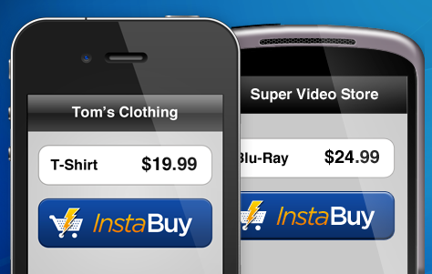
InstaBuy est une application créée pour permettre aux utilisateurs de rentrer leurs informations personnelles (adresse de facturation, identifiant carte de crédit…) afin d’y accéder pour depuis n’importe quelle application de mobile shopping.
Les achats de l’usager sont, de ce fait, plus faciles à réaliser.
http://www.shopzillamerchantservices.com/extra-credit/instabuy/

Slide 21
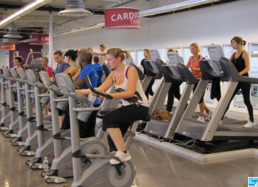
3.5.3 Cours
Cours sportifs:
Domyos, enseigne du groupe Oxylane (producteurs et distributeurs d’articles sportifs), offre désormais la possibilité de pratiquer des activités de fitness.
Des cours sont organisés en salle et donnés par des coachs professionnels. D’autre part, les sportifs peuvent accéder à une salle, où se trouvent diverses machines, et pratiquer à leur rythme.
Enfin, l’enseigne à créer sur son site internet “Domyos Live” qui permet de faire une activité physique de chez soi : un coach est filmé et diffuse son cours sur le site.
http://www.domyos.fr/club/127/cours

Slide 22
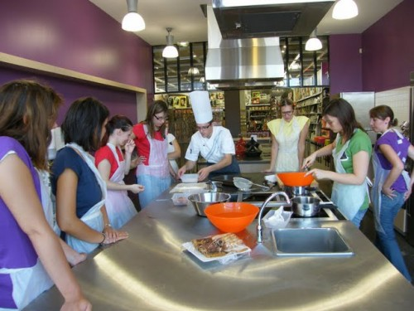
Ateliers:
Zôdio, enseigne de décoration, propose à ses clients des cours de cuisine et de décoration. Les clients sont encadrés par des spécialistes et peuvent laisser libre cours à leur imagination durant ces ateliers, tout en apprenant plein d’astuces.
http://villeneuve.zodio.fr/ateliers

Slide 23
Conclusion
Nous avons pu constater que de plus en plus d’entreprises développent leur activité vers les services. Cette action consiste notamment à les rassurer, les fidéliser et leur faciliter l’acte d’achat, dans le but de développer leur chiffre d’affaires.

